Slide 1
Κλινική Χημεία Ι (Θ)
Ανοικτά Ακαδημαϊκά Μαθήματα στο ΤΕΙ Αθήνας
Ενότητα 2: Χρωματομετρικές αναλύσεις
σε φωτόμετρα και βιοχημικούς αναλυτές
Βασικές αρχές
Δρ. Πέτρος Καρκαλούσος
Τμήμα Ιατρικών Εργαστηρίων
Το περιεχόμενο του μαθήματος διατίθεται με άδεια Creative Commons εκτός και αν αναφέρεται διαφορετικά | Το έργο υλοποιείται στο πλαίσιο του Επιχειρησιακού Προγράμματος «Εκπαίδευση και Δια Βίου Μάθηση» και συγχρηματοδοτείται από την Ευρωπαϊκή Ένωση (Ευρωπαϊκό Κοινωνικό Ταμείο) και από εθνικούς πόρους.

Slide 2
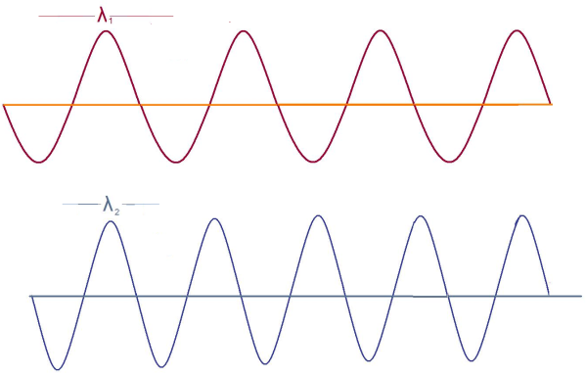
Το φως είναι φωτόνια και ηλεκτρομαγνητική ακτινοβολία
Διαφορετικό μήκος κύματος και διαφορετικό χρώμα λ₁ > λ₂ (nm)

Slide 3
Το μήκος κύματος καθορίζει και το χρώμα
“Spectre visible light el”, από 84user διαθέσιμο με άδεια CC BY-SA 2.5
Μήκος κύματος (nm) | Περιοχή | Χρώμα
< 220 | Υπεριώδης (UV) | Αόρατο
220 – 380 | Εγγύς υπεριώδης (UV) | Αόρατο
380 – 500 | Ορατή (VIS) | Ιώδες
500 – 580 | Ορατή (VIS) | Πράσινο
580 - 600 | Ορατή (VIS) | Κίτρινο
600 – 620 | Ορατή (VIS) | Πορτοκαλί
620 – 750 | Ορατή (VIS) | Κόκκινο
750 – 2000 | Υπέρυθρη (IR) | Αόρατο

Slide 4
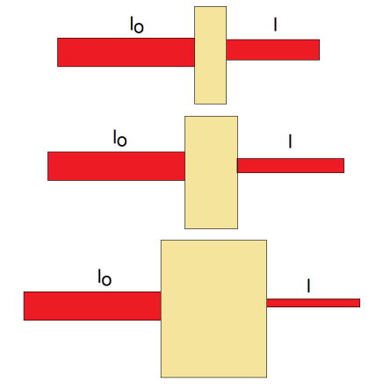
Lambert: H απορρόφηση (A) του φωτός σε ένα διάλυμα εξαρτάται από την απόσταση που διανύει μέσα στο διάλυμα
H απόσταση που διανύει το φώς μέσα στο διάλυμα συμβολίζεται «b».
A = f(b)
Όταν η απόσταση που διανύεται μέσα στο διάλυμα είναι 1 cm τότε:
Α = OD (Οptical density – οπτική πυκνότητα)
Εργαστήριο βιολογικών υγρών – ΤΕΙ Αθηνών

Slide 5
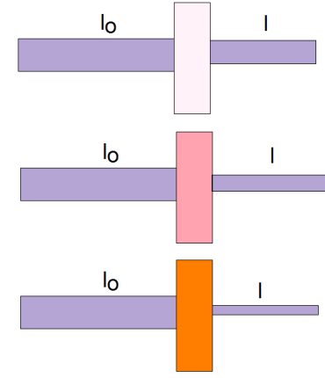
Βeer: H απορρόφηση του φωτός σε ένα διάλυμα εξαρτάται από τη συγκέντρωση της ουσίας που προκαλεί τον χρωματισμό του
Α = f(C)
Το χρώμα του διαλύματος οφείλεται σε μία χρωμογόνο ουσία της οποίας η συγκέντρωση (C) είναι ανάλογη με την απορρόφηση του φωτός (A).
Εργαστήριο βιολογικών υγρών – ΤΕΙ Αθηνών

Slide 6
Νόμος Lambert-Beer
Η απορρόφηση του φωτός ενός διαλύματος είναι ανάλογη με τη συγκέντρωση της έγχρωμης ουσίας και την απόσταση που διανύει το φως μέσα στο διάλυμα.
$$Α=log \frac{P_{o}}{P_{1}}=−logT={ abc}_{\frac{g}{L}}={ebc}_{\frac{mol}{L}}$$
Α (Absorbance): Απορρόφηση
P_{o}: Ενέργεια ακτινοβολίας προσπίπτοντος φωτός
P₁: Ενέργεια ακτινοβολίας που πέρασε μέσα από το διάλυμα
b: Απόσταση που διανύει το φώς δηλ. το μήκος της κυβέττας, συνήθως είναι 1 cm
C: Συγκέντρωση
α: Απορροφητικότητα
ε: Μοριακή απορροφητικότητα

Slide 7
Η απορρόφηση είναι αντιστρόφως ανάλογη της διαπερατότητας (transmittance)
$$Πρακτικά: A= \frac{1}{T}$$
Απορρόφηση (A): 0 – 1
Διαπερατότητα (T%): 0 - 100
Τα φωτόμετρα μετρούν είτε Α είτε Τ είτε και τα δύο μαζί

Slide 8
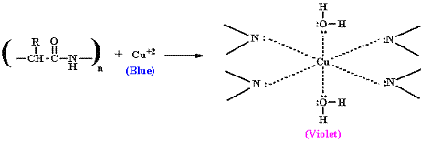
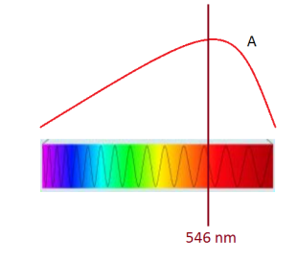
Κάθε έγχρωμο διάλυμα εμφανίζει τη μέγιστη απορρόφηση του φωτός σε ένα συγκεκριμένο μήκος κύματος
Π.χ. η αντίδραση της διουρίας για το προσδιορισμό των πρωτεϊνών
Αντιδραστήρια και δείγμα αναμιγνύονται, επωάζονται και μετά φωτομετρούνται:

Slide 9
Η φωτομετρική διάταξη (1 από 2)
Τα σύγχρονα φωτόμετρα μετρούν στο UV και VIS.
Στο IR μετρούν ειδικά μηχανήματα που μετρούν συγκεντρώσεις με τη μέθοδο της Υπέρυθρης Φαρματοσκοπίας

Slide 10
Η φωτομετρική διάταξη (2 από 2)
Παλαιότερα η απομόνωση του επιθυμητού χρώματος γίνονταν με πρίσματα (spectrum = σπεκτροφωτόμετρο).
Σήμερα χρησιμοποιούν ειδική διάταξη με φίλτρα που απορροφούν στα 340 – 800 nm
Χρησιμοποιούν για αυτό 6 έως 12 διαφορετικά φίλτρα. Έχουν την δυνατότητα φωτομέτρησης και με δύο λ ταυτόχρονα.

Slide 11
Τα μήκη κύματος που χρησιμοποιούνται στις κλασικές βιοχημικές εξετάσεις
 | 340 | 380 | 405 | 492 | 510 | 546 | 578 | 630
GLUC
UREA UV
UREA BUN
CREAT
UA
CHOL
TRIG
HDL-CHOL
TP
ALB
TBILI
DBILI
IRON
CA
GOT UV
GPT
γGT
ALP
LDH-P UV
CK-NAC UV
CK-MB UV
CHE

Slide 12
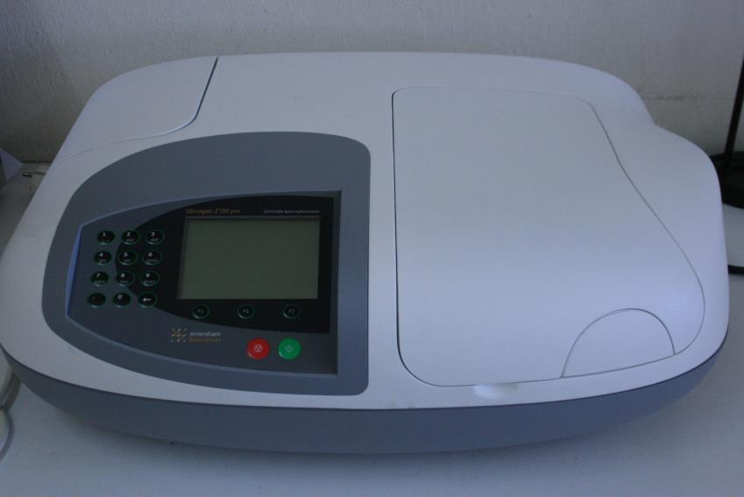
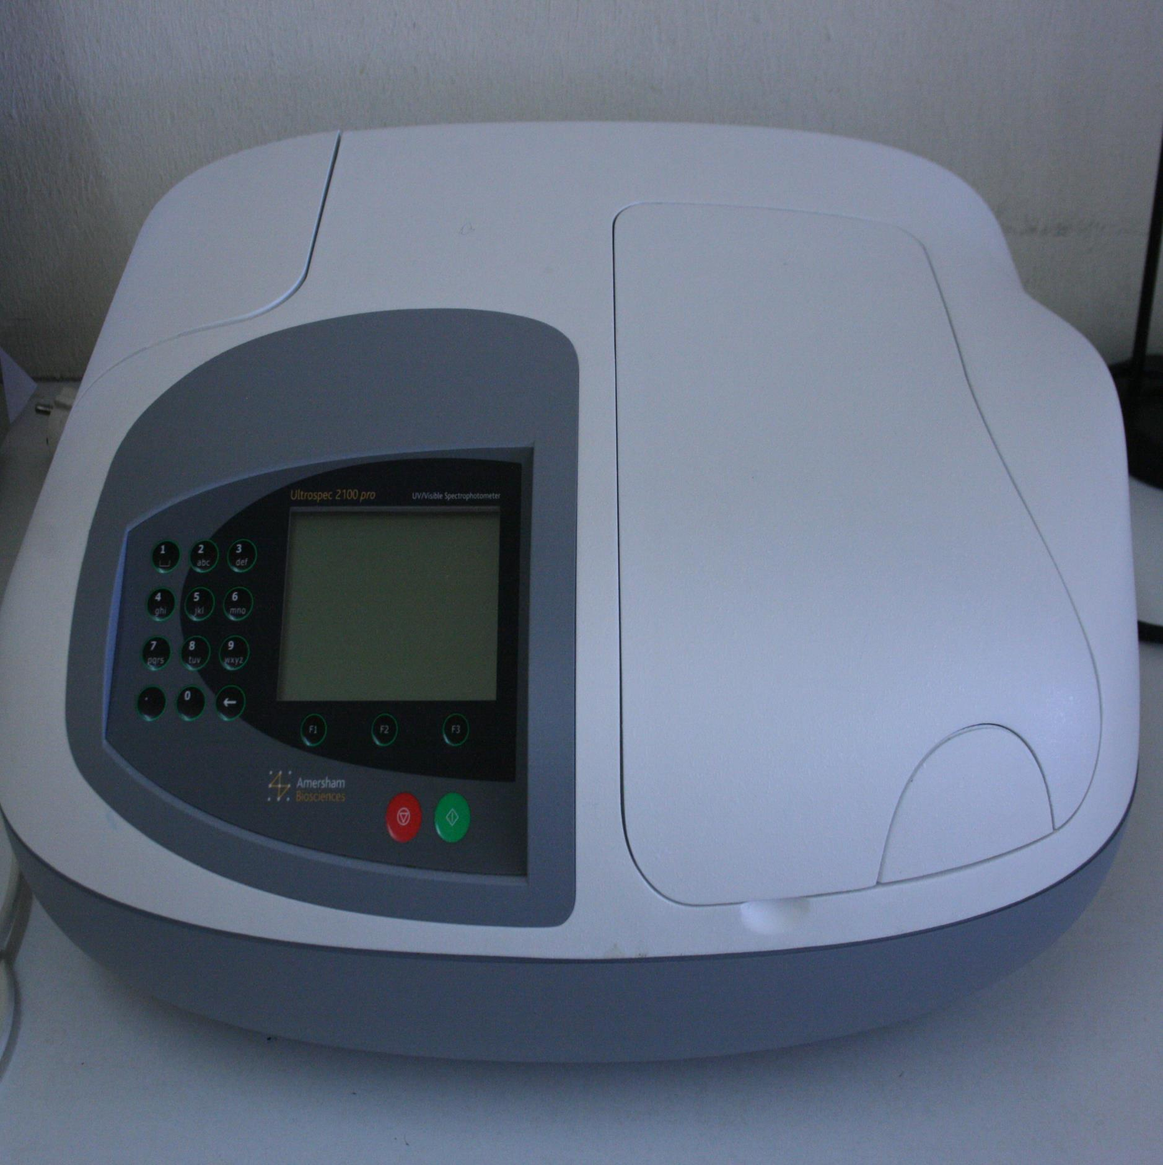
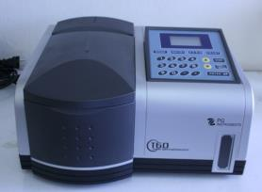
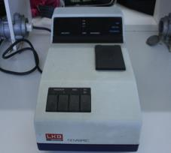
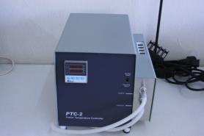
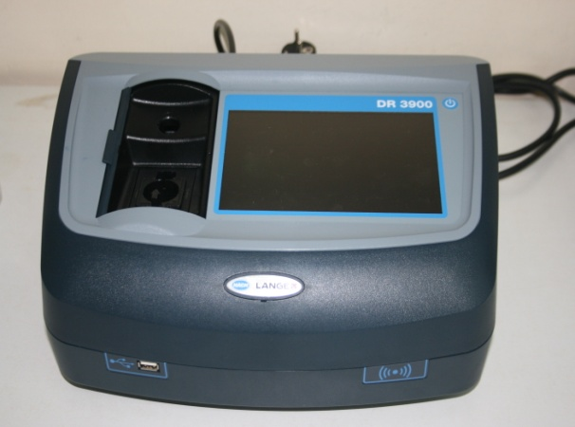
Τα φωτόμετρα του εργαστηρίου μας
Τ60 GE Ultrospec Novaspec II
Συσκευή θέρμανσης κυβεττών
Lange
Εργαστήριο βιολογικών υγρών – ΤΕΙ Αθηνών

Slide 13
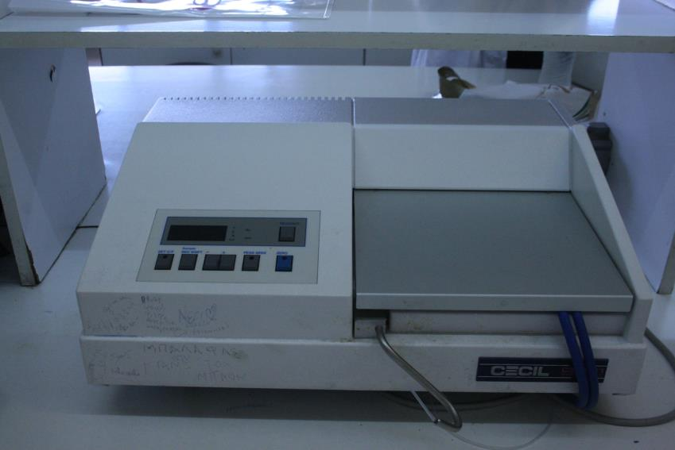
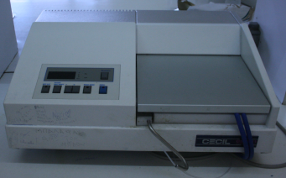
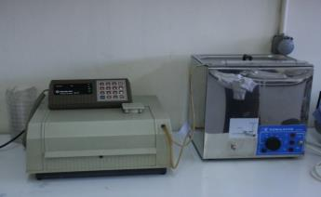
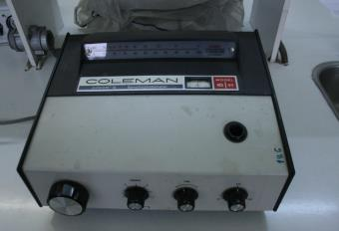
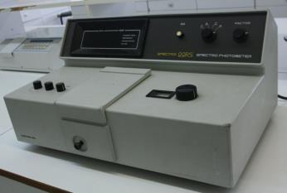
Παλαιότερα φωτόμετρα του εργαστηρίου μας
Εργαστήριο βιολογικών υγρών – ΤΕΙ Αθηνών

Slide 14
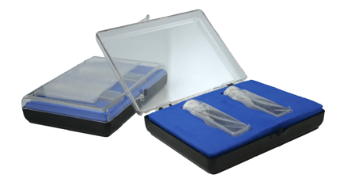
Τα σύγχρονα φωτόμετρα χρησιμοποιούν κυψελίδες (κυβέττες)
Οι καλύτερες κυβέττες είναι από χαλαζία (quartz), συνήθως όμως τώρα είναι πλαστικές μιας χρήσεως.
Οι κυβέττες από χαλαζία παρέχονται σε ειδική θήκη.
Τα παλιά φωτόμετρα χρησιμοποιούν γυάλινα σωληνάρια
cmscientific.com

Slide 15
O μηδενισμός των φωτομέτρων πριν τη μέτρηση (1 από 2)
H απορρόφηση του φωτός μετά το τέλος της επώασης εξαρτάται (1 από 2):
Tην κυβέττα μέτρησης
Είτε η κυβέττα είναι πλενόμενη, είτε αντικαθιστάμενη μπορεί να έχει πάνω της σκόνη κ.α. που θα απορροφήσουν φως κατά τη μέτρηση.
Στους αναλυτές γίνεται μέτρηση της απορρόφησης της κυβέττας (Cell blank). Εάν η απορρόφηση τους ξεπεράσει κάποιο όριο τότε η μέτρηση δεν προχωρά. Οι κυβέττες θα πρέπει να πλυθούν ή να αντικατασταθούν προκειμένου η απορρόφηση τους να πέσει κάτω από το όριο που έθεσε ο κατασκευαστής.
Στα φωτόμετρα γίνεται μηδενισμός του οργάνου με την άδεια κυβέττα.

Slide 16
O μηδενισμός των φωτομέτρων πριν τη μέτρηση (2 από 2)
H απορρόφηση του φωτός μετά το τέλος της επώασης εξαρτάται (2 από 2):
Τις υπόλοιπες ουσίες του διαλύματος μέτρησης
Κανονικά η συνολική απορρόφηση είναι: A_{ολ} = αbC_{A} + αbC₂ … + αbC₃ (A: η ουσία που μετράται).
Στους αναλυτές γίνεται μέτρηση της απορρόφησης της κυβέττας του διαλύματος πριν την έναρξη της.
Εάν αυτή η απορρόφηση είναι Α_{blank} = αbC₂ … + αbC_{3,} , η τελική απορρόφηση θα είναι: Α_{τελ} = Α_{ολ} – Α_{blank} = abC_{A}
Στα φωτόμετρα γίνεται μηδενισμός του οργάνου με διάλυμα που περιέχει όλα τα αντιδραστήρια εκτός από την μετρούμενη ουσία (διαδικασία τυφλού ή λευκού)

Slide 17
Τι γίνεται αν η μετρούμενη ουσία δεν παράγει έγχρωμο διάλυμα; (1 από 2)
Προκαλεί απορρόφηση στο υπεριώδες που δεν φαίνεται με το ανθρώπινο μάτι. Συνηθισμένη πρακτική στα ένζυμα.
Χρειάζεται να γίνει και δεύτερη αντίδραση η οποία θα παράγει χρώμα.

Slide 18
Τι γίνεται αν η μετρούμενη ουσία δεν παράγει έγχρωμο διάλυμα; (2 από 2)
To παράδειγμα του προσδιορισμού της γλυκόζης
Η πρώτη αντίδραση γίνεται στον οργανισμό
GOD
β-D-γλυκόζη + Ο₂ + Η₂Ο --------- > γλυκονικό οξύ + H₂O₂
Η δεύτερη αντίδραση γίνεται για διαγνωστικούς σκοπούς
POD
H₂O₂ + φαινόλη + αμινοφαινοζόνη -------------- > κινόνη + H₂O
OD ή A
Εργαστήριο βιολογικών υγρών – ΤΕΙ Αθηνών

Slide 19
Τα δείγματα των βιοχημικών εξετάσεων

Slide 20
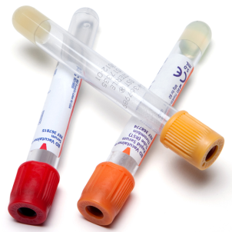
Τα δείγματα για βιοχημικές αναλύσεις (1 από 5) Ορός
Τρία είδη σωληναρίων μπορούν να χρησιμοποιηθούν:
Σωληνάρια χωρίς διεγερτικό πήξης. Απαιτούμενος χρόνος πήξης 30 min.
Σωληνάρια με διεγερτικό πήξης (gel ή μπίλιες). Απαιτούμενος χρόνος πήξης 5 min.
bd.com
Bekton Dickinson (BD)
(για ορό)

Slide 21
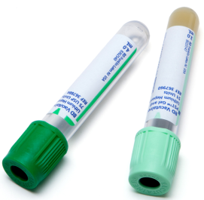
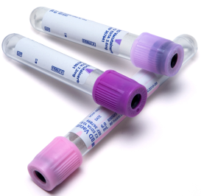
Τα δείγματα για βιοχημικές αναλύσεις (2 από 5) Πλάσμα
bd.com
bd.com
Κατασκευαστής «BD» Σωληνάριο με ηπαρίνη
Κατασκευαστής «BD» Σωληνάριο με EDTA

Slide 22
Τα δείγματα για βιοχημικές αναλύσεις (3 από 5) Σίδηρος, Βαρέα μέταλλα κ.α.
bd.com
sarstedt.com
Κατασκευαστής «BD» Σωληνάριο για μόλυβδο
Κατασκευαστής «Sarsted»
Σωληνάριο για βαρέα μέταλλα

Slide 23
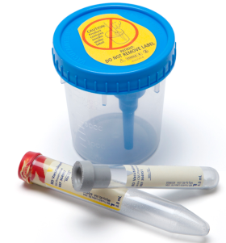
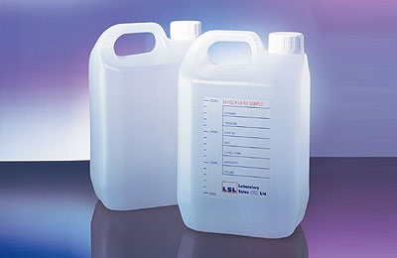
Τα δείγματα για βιοχημικές αναλύσεις (4 από 5) Ούρα
bd.com
BD tubes (Urine), Αμυλάση
Urine, Ποσοτικοί προσδιορισμοί π.χ. Creat, Na, Ca, TP
Για τα άλλα βιολογικά υγρά χρησιμοποιούνται τα δοχεία συλλογής τους

Slide 24
Τα δείγματα για βιοχημικές αναλύσεις (5 από 5) ΕΝΥ, Πλευριτικό υγρό κ.α.
Για τα άλλα βιολογικά υγρά:
Πλευριτικό υγρό, Περικαρδιακό υγρό, Περιτοναϊκό υγρό, Εγκεφαλονωτιαίο υγρό, Γαστρικό υγρό, Εγκεφαλονωτιαίο υγρό, Σπέρμα, Αρθρικό υγρό
χρησιμοποιούνται τα δοχεία συλλογής τους ή σωληνάρια με αντιπηκτικό εάν έχουν μέσα πήγμα.

Slide 25
Οδηγίες για σωστό χειρισμό των δειγμάτων
Προσοχή στην αιμόλυση
Τα δείγματα χωρίς αντιπηκτικό και χωρίς ενεργοποιητή πήξης δεν πρέπει να κουνηθούν.
Προσοχή στη πήξη
Τα δείγματα χωρίς ενεργοποιητή πήξης θα πρέπει να αφήνονται σε ηρεμία (κατά προτίμηση σε ζεστό περιβάλλον) για να πήξουν πριν φυγοκεντρηθούν.
Πότε τα σωληνάρια αναδεύονται
Τα σωληνάρια με ενεργοποιητή πήξης θα πρέπει να αναδευτούν ήπια δύο φορές για να δράσει ο ενεργοποιητής.

Slide 26
Η φυγοκέντρηση των δειγμάτων για βιοχημικές αναλύσεις
Η φυγοκέντρηση θα πρέπει να γίνεται σε τόσες στροφές (ή g) όσες προτείνει ο κατασκευαστής των σωληναρίων συλλογής.
Το όριο θραύσης είναι διαφορετικό για γυάλινα και πλαστικά σωληνάρια.
Συνήθως οι συνθήκες φυγοκέντρησης είναι 1200 g ή 3000 – 4000 στροφές για 10 λεπτά.

Slide 27
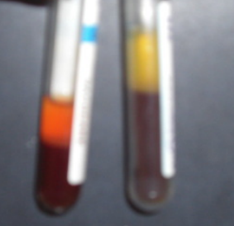
Αλληλεπιδράσεις στις βιοχημικές αναλύσεις (1 από 4) Αιμόλυση (αιμοσφαιρίνη) (Α)
Ως αιμολυμένο δείγμα χαρακτηρίζεται ο ορός/πλάσμα που περιέχει μεγάλη ποσότητα αιμοσφαιρίνης και βάφεται ερυθρό. Στις περισσότερες περιπτώσεις θα χρειαστεί επανάληψη της αιμοληψίας.
Η αιμόλυση μπορεί να οφείλεται:
Αιμοληψία από μικρή/ακατάλληλη φλέβα
Καθυστερημένη δίοδο του αίματος μέσω της σύριγγας
Ακατάλληλη ανάμιξη του δείγματος
Φυγοκέντρηση πριν τη πήξη του δείγματος
Εργαστήριο βιολογικών υγρών – ΤΕΙ Αθηνών

Slide 28
Αλληλεπιδράσεις στις βιοχημικές αναλύσεις (2 από 4)
Eξέταση | Αποτέλεσμα αιμόλυσης | Αίτιο αιμόλυσης
Χολερυθρίνη | Ελάττωση | Αναλυτική αλληλεπίδραση
Κάλιο | Αύξηση | Κυτταρική απελευθέρωση
Φώσφορος | Αύξηση | Αναλυτική αλληλεπίδραση
Μαγνήσιο | Αύξηση | Κυτταρική απελευθέρωση
Σίδηρος | Αύξηση | Αναλυτική αλληλεπίδραση
Όξινη φωσφατάση | Αύξηση | Κυτταρική απελευθέρωση
Κρεατινοκινάση | Αύξηση | Αναλυτική αλληλεπίδραση
Γαλακτική δευδρογονάση | Αύξηση | Κυτταρική απελευθέρωση
Γλυκόζη | Μείωση | Αραίωση
Ουρία | Αύξηση | Κυτταρική απελευθέρωση
Κρεατινίνη | Αύξηση | Αναλυτική αλληλεπίδραση
Τρανσαμινάσες | Αύξηση | Κυτταρική απελευθέρωση
Αλκαλική φωσφατάση | Αύξηση | Κυτταρική απελευθέρωση
Ολικό λεύκωμα | Αύξηση | Κυτταρική απελευθέρωση
Αλβουμίνη | Αρνητικό | Αναλυτική αλληλεπίδραση

Slide 29
Αλληλεπιδράσεις στις βιοχημικές αναλύσεις (3 από 4)
H λιπιδαιμία αλλάζει το χρώμα του ορού/πλάσματος το οποίο φαίνεται σαν «γάλα» εξαιτίας του μεγάλου αριθμού των χυλομικρών.
Οφείλεται:
Σε πρόσφατο γεύμα του εξεταζόμενου
Σε ενδογενή τεράστια παραγωγή λιπιδίων
Τα λιπιδαιμικά δείγματα είναι ακατάλληλα για ανάλυση. Ζητείται επανάληψη της αιμοληψίας.

Slide 30
Αλληλεπιδράσεις στις βιοχημικές αναλύσεις (4 από 4)
H χολερυθριναιμία αλλάζει το χρώμα του ορού/πλάσματος το οποίο φαίνεται έντονα κίτρινο (ικτερικό δείγμα).
Οφείλεται στον ίκτερο.
Τα ικτερικά δείγματα λόγω του έντονου κίτρινου χρώματος εμποδίζουν πολλούς προσδιορισμούς.
Λύση είναι η διχρωμική ανάλυση.

Slide 31
Είδη χρωματομετρικών αναλύσεων

Slide 32
Οι βασικές κατηγορίες χρωματομετρικών αναλύσεων
Τελικού σημείου
Χρησιμοποιούνται για τον προσδιορισμό της συγκέντρωσης υποστρωμάτων (π.χ γλυκόζη, χοληστερόλη, ουρικό οξύ)
Κινητικές
Χρησιμοποιούνται για το προσδιορισμό της ενεργότητας ενζύμων (LDH, CK κ.α.)
Σταθερού χρόνου
Χρησιμοποιείται μόνο για το προσδιορισμό της κρεατινίνης με συγκεκριμένη μέθοδο.

Slide 33
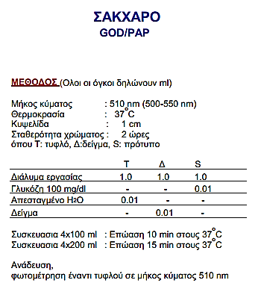
Αναλύσεις τελικού σημείου (end point)
(1 από 5)

Slide 34
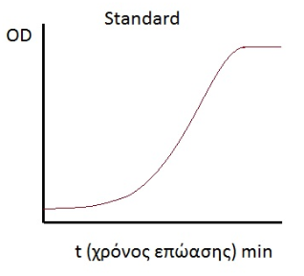
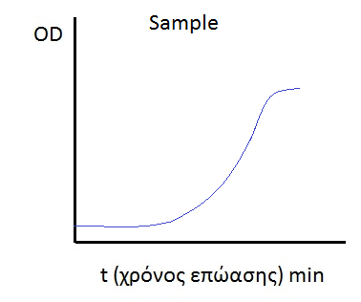
Αναλύσεις τελικού σημείου (end point)
(2 από 5)
OD_{std}
OD_{spl}
10 min
10 min
Πρώτα γίνεται η βαθμονόμηση και μετά μετριέται η OD των δειγμάτων.
Στους βιοχημικούς αναλυτές και σε πολλά φωτόμετρα η καμπύλη βαθμονόμησης αποθηκεύεται και δεν χρειάζεται να ξαναμετράται πριν από κάθε νέα σειρά δειγμάτων.

Slide 35
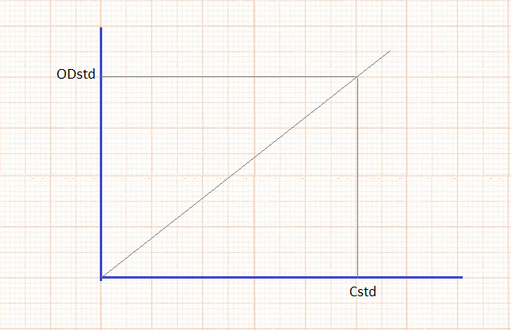
Αναλύσεις τελικού σημείου (end point)
(3 από 5)
Υπολογισμός άγνωστης συγκέντρωσης με τη καμπύλη αναφοράς
ODsample
Csample
Εργαστήριο βιολογικών υγρών – ΤΕΙ Αθηνών

Slide 36
Αναλύσεις τελικού σημείου (end point)
(4 από 5)
Yπολογισμός άγνωστης συγκέντρωσης με τη καμπύλη αναφοράς
A_{std} – A_{blank} = α b C_{std}
A_{sample} – A_{blank} = α b C_{sample}
ή
ή
Εάν Α_{blank} = 0

Slide 37
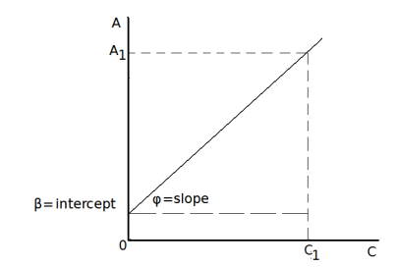
Αναλύσεις τελικού σημείου (end point)
(5 από 5)
Tα μαθηματικά της καμπύλης αναφοράς
Στους βιοχημικούς αναλυτές τα Intercept (b) και slope = εφ(α) δηλώνονται στα «πρωτόκολλα» των εξετάσεων.
Συνήθως b = 0 και α = 1.

Slide 38
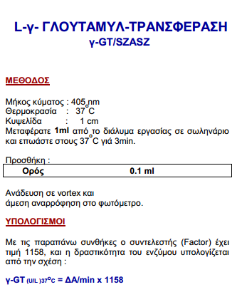
Κινητικές μετρήσεις (Kinetic) (1 από 4)

Slide 39
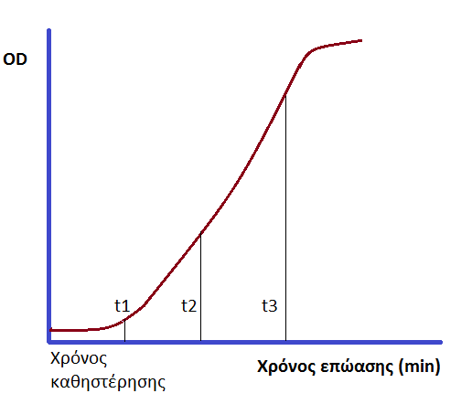
Κινητικές μετρήσεις (Kinetic) (2 από 4)
A3
A2
A1
Εργαστήριο βιολογικών υγρών – ΤΕΙ Αθηνών

Slide 40
Κινητικές μετρήσεις (Kinetic) (3 από 4)
ΔΑ’ = Α2 – Α1
ΔΑ’’ = Α3 – Α2
ΔΑ = (ΔΑ’ + ΔΑ’’)/2
Activity_{sample} = ΔΑ Factor
O factor υπολογίζεται από την παρασκευάστρια εταιρεία με μαθηματικό τρόπο.
Είναι σταθερός για κάθε κινητική ανάλυση.

Slide 41
Κινητικές μετρήσεις (Kinetic) (4 από 4)
Η εξίσωση υπολογισμού του συντελεστή των κινητικών αντιδράσεων
V_{r} : Όγκος αντιδραστηρίου
Vs: Όγκος δείγματος
b: Διαδρομή του φωτός διαμέσου της κυβέττας
α: Απορροφητικότητα (εξαρτάται από την εξέταση και το μήκος κύματος)
t: Διάρκεια της ανάλυσης
T: Συντελεστής διόρθωσης της θερμοκρασίας

Slide 42
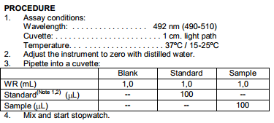
Κινητικές μετρήσεις δύο σημείων (Fixed time) (1 από 2)
Είναι παραλλαγή της κινητικής μεθόδου και χρησιμοποιείται για το προσδιορισμό της κρεατινίνης με τη μέθοδο Jaffe επειδή το αρχικό διάλυμα πριν την επώαση έχει πολύ έντονο χρώμα και παρεμποδίζει τη μέτρηση.

Slide 43
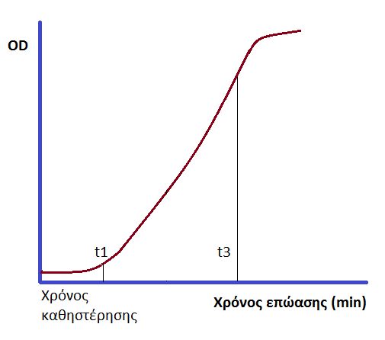
Κινητικές μετρήσεις δύο σημείων (Fixed time) (2 από 2)
C_{sample} = (Α2 – Α1) Factor

Slide 44
Διαφορές μετρήσεων End point - Kinetic
End point | Kinetic
Προσδιορίζονται υποστρώματα | Προσδιορίζονται ένζυμα
Προσδιορίζεται συγκέντρωση (mg/dL) | Προσδιορίζεται ενεργότητα (U/min)
Χρειάζεται Reagent blank | -
Απαιτείται Calibration | Παλαιότερα όχι, τώρα ναι
Επώαση αρκετών λεπτών | Επώαση 3 min
Και στις δύο μεθοδολογίες γίνεται Cell blank.

Slide 45
Διχρωματική ανάλυση: η τακτική για την εξουδετέρωση των αλληλεπιδράσεων
Για να αποφευχθούν τα προβλήματα με τα ικτερικά/αιμολυμένα/λιπαιμικά δείγματα οι βιοχημικοί αναλυτές (μπορεί να γίνει και στα φωτόμετρα) μετρούν το ίδιο δείγμα με δύο διαφορετικά μήκη κύματος.
Στη συνέχεια λαμβάνεται υπόψη η διαφορά των δύο απορροφήσεων. Με τον τρόπο αυτό απομακρύνεται η απορρόφηση από μήκη κύματος που απορροφούν στο κίτρινο/ερυθρό χρώμα.
Αυτή η διαφορά των απορροφήσεων (Α₂ – Α₁) χρησιμοποιείται στη συνέχεια σε όλες τις εξισώσεις.

Slide 46
Τέλος Ενότητας

Slide 47
Σημειώματα

Slide 48
Σημείωμα Αναφοράς
Copyright Τεχνολογικό Εκπαιδευτικό Ίδρυμα Αθήνας, Πέτρος Καρκαλούσος 2014. Πέτρος Καρκαλούσος. «Κλινική Χημεία Ι (Θ). Ενότητα 2: Χρωματομετρικές αναλύσεις σε φωτόμετρα και βιοχημικούς αναλυτές, Βασικές αρχές». Έκδοση: 1.0. Αθήνα 2014. Διαθέσιμο από τη δικτυακή διεύθυνση: ocp.teiath.gr.

Slide 49
Σημείωμα Αδειοδότησης
Το παρόν υλικό διατίθεται με τους όρους της άδειας χρήσης Creative Commons Αναφορά, Μη Εμπορική Χρήση Παρόμοια Διανομή 4.0 [1] ή μεταγενέστερη, Διεθνής Έκδοση. Εξαιρούνται τα αυτοτελή έργα τρίτων π.χ. φωτογραφίες, διαγράμματα κ.λ.π., τα οποία εμπεριέχονται σε αυτό. Οι όροι χρήσης των έργων τρίτων επεξηγούνται στη διαφάνεια «Επεξήγηση όρων χρήσης έργων τρίτων».
Τα έργα για τα οποία έχει ζητηθεί άδεια αναφέρονται στο «Σημείωμα Χρήσης Έργων Τρίτων».
[1] http://creativecommons.org/licenses/by-nc-sa/4.0/
Ως Μη Εμπορική ορίζεται η χρήση:
που δεν περιλαμβάνει άμεσο ή έμμεσο οικονομικό όφελος από την χρήση του έργου, για το διανομέα του έργου και αδειοδόχο
που δεν περιλαμβάνει οικονομική συναλλαγή ως προϋπόθεση για τη χρήση ή πρόσβαση στο έργο
που δεν προσπορίζει στο διανομέα του έργου και αδειοδόχο έμμεσο οικονομικό όφελος (π.χ. διαφημίσεις) από την προβολή του έργου σε διαδικτυακό τόπο
Ο δικαιούχος μπορεί να παρέχει στον αδειοδόχο ξεχωριστή άδεια να χρησιμοποιεί το έργο για εμπορική χρήση, εφόσον αυτό του ζητηθεί.

Slide 50
Επεξήγηση όρων χρήσης έργων τρίτων
©
Δεν επιτρέπεται η επαναχρησιμοποίηση του έργου, παρά μόνο εάν ζητηθεί εκ νέου άδεια από το δημιουργό.
διαθέσιμο με άδεια CC-BY
Επιτρέπεται η επαναχρησιμοποίηση του έργου και η δημιουργία παραγώγων αυτού με απλή αναφορά του δημιουργού.
διαθέσιμο με άδεια CC-BY-SA
Επιτρέπεται η επαναχρησιμοποίηση του έργου με αναφορά του δημιουργού, και διάθεση του έργου ή του παράγωγου αυτού με την ίδια άδεια.
διαθέσιμο με άδεια CC-BY-ND
Επιτρέπεται η επαναχρησιμοποίηση του έργου με αναφορά του δημιουργού.
Δεν επιτρέπεται η δημιουργία παραγώγων του έργου.
διαθέσιμο με άδεια CC-BY-NC
Επιτρέπεται η επαναχρησιμοποίηση του έργου με αναφορά του δημιουργού.
Δεν επιτρέπεται η εμπορική χρήση του έργου.
διαθέσιμο με άδεια CC-BY-NC-SA
Επιτρέπεται η επαναχρησιμοποίηση του έργου με αναφορά του δημιουργού
και διάθεση του έργου ή του παράγωγου αυτού με την ίδια άδεια.
Δεν επιτρέπεται η εμπορική χρήση του έργου.
διαθέσιμο με άδεια CC-BY-NC-ND
Επιτρέπεται η επαναχρησιμοποίηση του έργου με αναφορά του δημιουργού.
Δεν επιτρέπεται η εμπορική χρήση του έργου και η δημιουργία παραγώγων του.
διαθέσιμο με άδεια
CC0 Public Domain
Επιτρέπεται η επαναχρησιμοποίηση του έργου, η δημιουργία παραγώγων αυτού και η εμπορική του χρήση, χωρίς αναφορά του δημιουργού.
διαθέσιμο ως κοινό κτήμα
Επιτρέπεται η επαναχρησιμοποίηση του έργου, η δημιουργία παραγώγων αυτού και η εμπορική του χρήση, χωρίς αναφορά του δημιουργού.
χωρίς σήμανση
Συνήθως δεν επιτρέπεται η επαναχρησιμοποίηση του έργου.

Slide 51
Διατήρηση Σημειωμάτων
Οποιαδήποτε αναπαραγωγή ή διασκευή του υλικού θα πρέπει να συμπεριλαμβάνει:
το Σημείωμα Αναφοράς
το Σημείωμα Αδειοδότησης
τη δήλωση Διατήρησης Σημειωμάτων
το Σημείωμα Χρήσης Έργων Τρίτων (εφόσον υπάρχει)
μαζί με τους συνοδευόμενους υπερσυνδέσμους.

Slide 52
Χρηματοδότηση
Το παρόν εκπαιδευτικό υλικό έχει αναπτυχθεί στo πλαίσιo του εκπαιδευτικού έργου του διδάσκοντα.
Το έργο «Ανοικτά Ακαδημαϊκά Μαθήματα στο Πανεπιστήμιο Αθηνών» έχει χρηματοδοτήσει μόνο την αναδιαμόρφωση του εκπαιδευτικού υλικού.
Το έργο υλοποιείται στο πλαίσιο του Επιχειρησιακού Προγράμματος «Εκπαίδευση και Δια Βίου Μάθηση» και συγχρηματοδοτείται από την Ευρωπαϊκή Ένωση (Ευρωπαϊκό Κοινωνικό Ταμείο) και από εθνικούς πόρους.

